Slide 1
HISTOIRE - Thème n°2
Récits fondateurs, croyances et citoyenneté dans la Méditerranée antique
du Ier Millénaire avant J.C.

Slide 2
Chapitre 2
Rome, du mythe à l’Histoire.

Slide 3
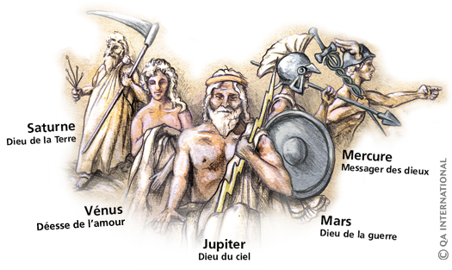
Quels sont les dieux représentés ?
Comment appelle-t-on ce type de religion ?

Slide 4
La légende de Rome.

Slide 5

1. Le mythe d’Énée.
D’après le poète Virgile, Enée, fils d’Anchise et de la déesse Vénus, s’enfuit de Troie incendiée par les Grecs. Après que son navire ait longé les côtes de la Crète, de la Grèce, du sud de l’Italie et de la Sicile, il s’arrête à Carthage, royaume africain de la reine Didon. Mais, il s’attarde peu car les Dieux lui ont promis une terre en Italie. Après, un long voyage, il débarque enfin sur les rives du Tibre, dans le Latium. Le dieu Jupiter rassure alors Vénus, sur le sort de son fils et de ses descendants :
« Rassure-toi, Vénus, le destin de ton fils Enée reste immuable. Son fils Ascagne, (Iule) régnera pendant trente années sur Albe-la-Longue qu’il munira de puissants remparts. Là, règneront durant trois fois cent longue années les descendants d’Ascagne jusqu’au jour où une prêtresse de sang royal, Rhéa Sylvia, enceinte du dieu Mars, donnera naissance à des jumeaux, Romulus et Remus.
Romulus bâtira Rome et donnera son nom aux Romains. Telle est ma volonté à moi, Jupiter, père des dieux et des hommes. »
D’après VIRGILE. L’Enéide. Livre 1, Ier siècle av. J.-C.
Recopiez puis répondez aux questions suivantes :
Présentez le document en rédigeant une phrase.
Soulignez en bleu le nom des dieux et des déesses.

Slide 6
D’après le poète Virgile, Enée, fils d’Anchise et de la déesse Vénus, s’enfuit de Troie incendiée par les Grecs. Après que son navire ait longé les côtes de la Crète, de la Grèce, du sud de l’Italie et de la Sicile, il s’arrête à Carthage, royaume africain de la reine Didon. Mais, il s’attarde peu car les Dieux lui ont promis une terre en Italie. Après, un long voyage, il débarque enfin sur les rives du Tibre, dans le Latium. Le dieu Jupiter rassure alors Vénus, sur le sort de son fils et de ses descendants :
« Rassure-toi, Vénus, le destin de ton fils Enée reste immuable. Son fils Ascagne, (Iule) régnera pendant trente années sur Albe-la-Longue qu’il munira de puissants remparts. Là, règneront durant trois fois cent longues années les descendants d’Ascagne jusqu’au jour où une prêtresse de sang royal, Rhéa Sylvia, enceinte du dieu Mars, donnera naissance à des jumeaux, Romulus et Remus.
Romulus bâtira Rome et donnera son nom aux Romains. Telle est ma volonté à moi, Jupiter, père des dieux et des hommes. »
D’après VIRGILE. L’Enéide. Livre 1, Ier siècle av. J.-C.
Présentez le document en rédigeant une phrase.

Slide 7
D’après le poète Virgile, Enée, fils d’Anchise et de la déesse Vénus, s’enfuit de Troie incendiée par les Grecs. Après que son navire ait longé les côtes de la Crète, de la Grèce, du sud de l’Italie et de la Sicile, il s’arrête à Carthage, royaume africain de la reine Didon. Mais, il s’attarde peu car les Dieux lui ont promis une terre en Italie. Après, un long voyage, il débarque enfin sur les rives du Tibre, dans le Latium. Le dieu Jupiter rassure alors Vénus, sur le sort de son fils et de ses descendants :
« Rassure-toi, Vénus, le destin de ton fils Enée reste immuable. Son fils Ascagne, (Iule) régnera pendant trente années sur Albe-la-Longue qu’il munira de puissants remparts. Là, règneront durant trois fois cent longues années les descendants d’Ascagne jusqu’au jour où une prêtresse de sang royal, Rhéa Sylvia, enceinte du dieu Mars, donnera naissance à des jumeaux, Romulus et Remus.
Romulus bâtira Rome et donnera son nom aux Romains. Telle est ma volonté à moi, Jupiter, père des dieux et des hommes. »
D’après VIRGILE. L’Enéide. Livre 1, Ier siècle av. J.-C.
2. Soulignez en bleu le nom des dieux et des déesses.

Slide 8
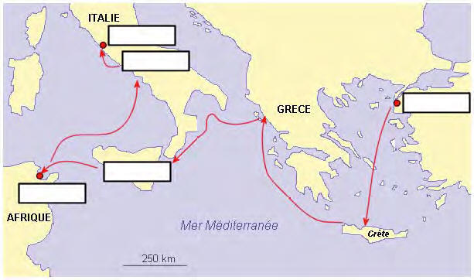
3. À l’aide des noms de lieux cités dans le texte de Virgile, complétez la carte du périple d’Énée.
D’après le poète Virgile, Enée, fils d’Anchise et de la déesse Vénus, s’enfuit de Troie incendiée par les Grecs. Après que son navire ait longé les côtes de la Crète, de la Grèce, du sud de l’Italie et de la Sicile, il s’arrête à Carthage, royaume africain de la reine Didon. Mais, il s’attarde peu car les Dieux lui ont promis une terre en Italie. Après, un long voyage, il débarque enfin sur les rives du Tibre, dans le Latium. Le dieu Jupiter rassure alors Vénus, sur le sort de son fils et de ses descendants :
« Rassure-toi, Vénus, le destin de ton fils Enée reste immuable. Son fils Ascagne, (Iule) régnera pendant trente années sur Albe-la-Longue qu’il munira de puissants remparts. Là, règneront durant trois fois cent longues années les descendants d’Ascagne jusqu’au jour où une prêtresse de sang royal, Rhéa Sylvia, enceinte du dieu Mars, donnera naissance à des jumeaux, Romulus et Remus.
Romulus bâtira Rome et donnera son nom aux Romains. Telle est ma volonté à moi, Jupiter, père des dieux et des hommes. »
D’après VIRGILE. L’Enéide. Livre 1, Ier siècle av. J.-C.

Slide 9
D’après le poète Virgile, Enée, fils d’Anchise et de la déesse Vénus, s’enfuit de Troie incendiée par les Grecs. Après que son navire ait longé les côtes de la Crète, de la Grèce, du sud de l’Italie et de la Sicile, il s’arrête à Carthage, royaume africain de la reine Didon. Mais, il s’attarde peu car les Dieux lui ont promis une terre en Italie. Après, un long voyage, il débarque enfin sur les rives du Tibre, dans le Latium. Le dieu Jupiter rassure alors Vénus, sur le sort de son fils et de ses descendants :
« Rassure-toi, Vénus, le destin de ton fils Enée reste immuable. Son fils Ascagne, (Iule) régnera pendant trente années sur Albe-la-Longue qu’il munira de puissants remparts. Là, règneront durant trois fois cent longue années les descendants d’Ascagne jusqu’au jour où une prêtresse de sang royal, Rhéa Sylvia, enceinte du dieu Mars, donnera naissance à des jumeaux, Romulus et Remus.
Romulus bâtira Rome et donnera son nom aux Romains. Telle est ma volonté à moi, Jupiter, père des dieux et des hommes. »
D’après VIRGILE. L’Enéide. Livre 1, Ier siècle av. J.-C.

Slide 10
Troie

Slide 11
D’après le poète Virgile, Enée, fils d’Anchise et de la déesse Vénus, s’enfuit de Troie incendiée par les Grecs. Après que son navire ait longé les côtes de la Crète, de la Grèce, du sud de l’Italie et de la Sicile, il s’arrête à Carthage, royaume africain de la reine Didon. Mais, il s’attarde peu car les Dieux lui ont promis une terre en Italie. Après, un long voyage, il débarque enfin sur les rives du Tibre, dans le Latium. Le dieu Jupiter rassure alors Vénus, sur le sort de son fils et de ses descendants :
« Rassure-toi, Vénus, le destin de ton fils Enée reste immuable. Son fils Ascagne, (Iule) régnera pendant trente années sur Albe-la-Longue qu’il munira de puissants remparts. Là, règneront durant trois fois cent longue années les descendants d’Ascagne jusqu’au jour où une prêtresse de sang royal, Rhéa Sylvia, enceinte du dieu Mars, donnera naissance à des jumeaux, Romulus et Remus.
Romulus bâtira Rome et donnera son nom aux Romains. Telle est ma volonté à moi, Jupiter, père des dieux et des hommes. »
D’après VIRGILE. L’Enéide. Livre 1, Ier siècle av. J.-C.

Slide 12
Troie
Sicile

Slide 13
D’après le poète Virgile, Enée, fils d’Anchise et de la déesse Vénus, s’enfuit de Troie incendiée par les Grecs. Après que son navire ait longé les côtes de la Crète, de la Grèce, du sud de l’Italie et de la Sicile, il s’arrête à Carthage, royaume africain de la reine Didon. Mais, il s’attarde peu car les Dieux lui ont promis une terre en Italie. Après, un long voyage, il débarque enfin sur les rives du Tibre, dans le Latium. Le dieu Jupiter rassure alors Vénus, sur le sort de son fils et de ses descendants :
« Rassure-toi, Vénus, le destin de ton fils Enée reste immuable. Son fils Ascagne, (Iule) régnera pendant trente années sur Albe-la-Longue qu’il munira de puissants remparts. Là, règneront durant trois fois cent longue années les descendants d’Ascagne jusqu’au jour où une prêtresse de sang royal, Rhéa Sylvia, enceinte du dieu Mars, donnera naissance à des jumeaux, Romulus et Remus.
Romulus bâtira Rome et donnera son nom aux Romains. Telle est ma volonté à moi, Jupiter, père des dieux et des hommes. »
D’après VIRGILE. L’Enéide. Livre 1, Ier siècle av. J.-C.

Slide 14
Troie
Sicile
Carthage

Slide 15
D’après le poète Virgile, Enée, fils d’Anchise et de la déesse Vénus, s’enfuit de Troie incendiée par les Grecs. Après que son navire ait longé les côtes de la Crète, de la Grèce, du sud de l’Italie et de la Sicile, il s’arrête à Carthage, royaume africain de la reine Didon. Mais, il s’attarde peu car les Dieux lui ont promis une terre en Italie. Après, un long voyage, il débarque enfin sur les rives du Tibre, dans le Latium. Le dieu Jupiter rassure alors Vénus, sur le sort de son fils et de ses descendants :
« Rassure-toi, Vénus, le destin de ton fils Enée reste immuable. Son fils Ascagne, (Iule) régnera pendant trente années sur Albe-la-Longue qu’il munira de puissants remparts. Là, règneront durant trois fois cent longue années les descendants d’Ascagne jusqu’au jour où une prêtresse de sang royal, Rhéa Sylvia, enceinte du dieu Mars, donnera naissance à des jumeaux, Romulus et Remus.
Romulus bâtira Rome et donnera son nom aux Romains. Telle est ma volonté à moi, Jupiter, père des dieux et des hommes. »
D’après VIRGILE. L’Enéide. Livre 1, Ier siècle av. J.-C.

Slide 16
Latium
Troie
Sicile
Carthage

Slide 17
D’après le poète Virgile, Enée, fils d’Anchise et de la déesse Vénus, s’enfuit de Troie incendiée par les Grecs. Après que son navire ait longé les côtes de la Crète, de la Grèce, du sud de l’Italie et de la Sicile, il s’arrête à Carthage, royaume africain de la reine Didon. Mais, il s’attarde peu car les Dieux lui ont promis une terre en Italie. Après, un long voyage, il débarque enfin sur les rives du Tibre, dans le Latium. Le dieu Jupiter rassure alors Vénus, sur le sort de son fils et de ses descendants :
« Rassure-toi, Vénus, le destin de ton fils Enée reste immuable. Son fils Ascagne, (Iule) régnera pendant trente années sur Albe-la-Longue qu’il munira de puissants remparts. Là, règneront durant trois fois cent longue années les descendants d’Ascagne jusqu’au jour où une prêtresse de sang royal, Rhéa Sylvia, enceinte du dieu Mars, donnera naissance à des jumeaux, Romulus et Remus.
Romulus bâtira Rome et donnera son nom aux Romains. Telle est ma volonté à moi, Jupiter, père des dieux et des hommes. »
D’après VIRGILE. L’Enéide. Livre 1, Ier siècle av. J.-C.

Slide 18
Albe
Latium
Troie
Sicile
Carthage

Slide 19
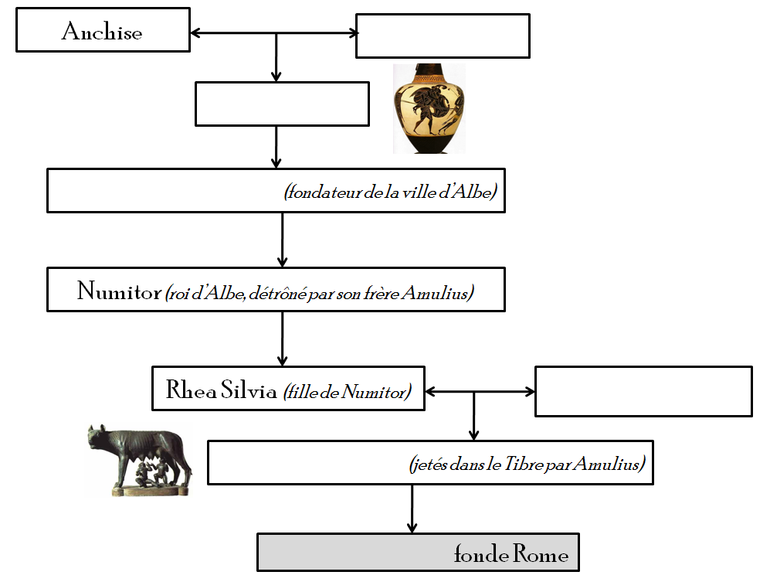
4. Complétez l’arbre généalogique en vous aidant du texte.
D’après le poète Virgile, Enée, fils d’Anchise et de la déesse Vénus, s’enfuit de Troie incendiée par les Grecs. Après que son navire ait longé les côtes de la Crète, de la Grèce, du sud de l’Italie et de la Sicile, il s’arrête à Carthage, royaume africain de la reine Didon. Mais, il s’attarde peu car les Dieux lui ont promis une terre en Italie. Après, un long voyage, il débarque enfin sur les rives du Tibre, dans le Latium. Le dieu Jupiter rassure alors Vénus, sur le sort de son fils et de ses descendants :
« Rassure-toi, Vénus, le destin de ton fils Enée reste immuable. Son fils Ascagne, (Iule) régnera pendant trente années sur Albe-la-Longue qu’il munira de puissants remparts. Là, règneront durant trois fois cent longue années les descendants d’Ascagne jusqu’au jour où une prêtresse de sang royal, Rhéa Sylvia, enceinte du dieu Mars, donnera naissance à des jumeaux, Romulus et Remus.
Romulus bâtira Rome et donnera son nom aux Romains. Telle est ma volonté à moi, Jupiter, père des dieux et des hommes. »
D’après VIRGILE. L’Enéide. Livre 1, Ier siècle av. J.-C.

Slide 20
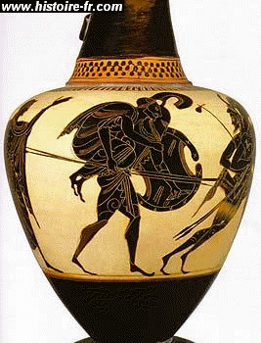
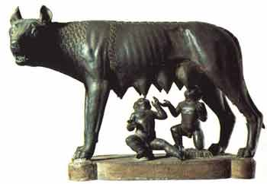
Anchise
Vénus (déesse)
Énée (héros troyen)
(fondateur de la ville d’Albe)
Iule
Numitor (roi d’Albe, détrôné par son frère Amulius)
Rhea Silvia (fille de Numitor)
Mars (dieu de la guerre)
(jetés dans le Tibre par Amulius)
Romulus et Remus
fonde Rome
Romulus

Slide 21
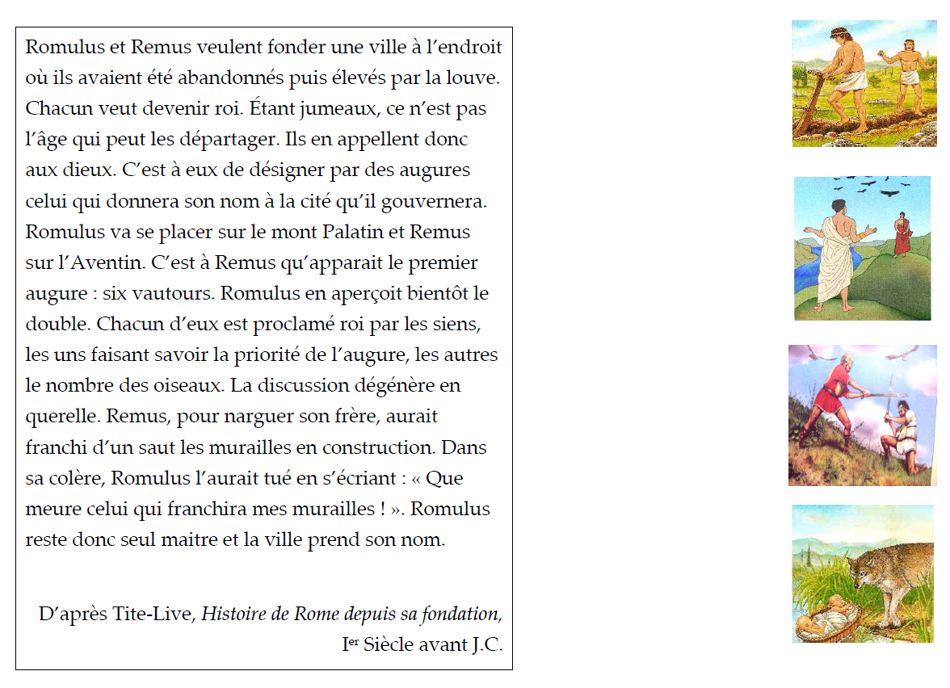
2. Romulus, le fondateur de Rome.
Présentez le document en rédigeant une phrase.
Repérez les différents événements correspondant aux vignettes, entourez-les dans le texte puis reliez-les aux vignettes.

Slide 22
Présentez le document en rédigeant une phrase.

Slide 23
2. Repérez les différents événements correspondant aux vignettes, entourez-les dans le texte puis reliez-les aux vignettes.

Slide 24

À partir des documents étudiés, rédige un petit texte pour raconter la légende de la fondation de Rome.

Slide 25
II. De la légende aux découvertes archéologiques.

Slide 26
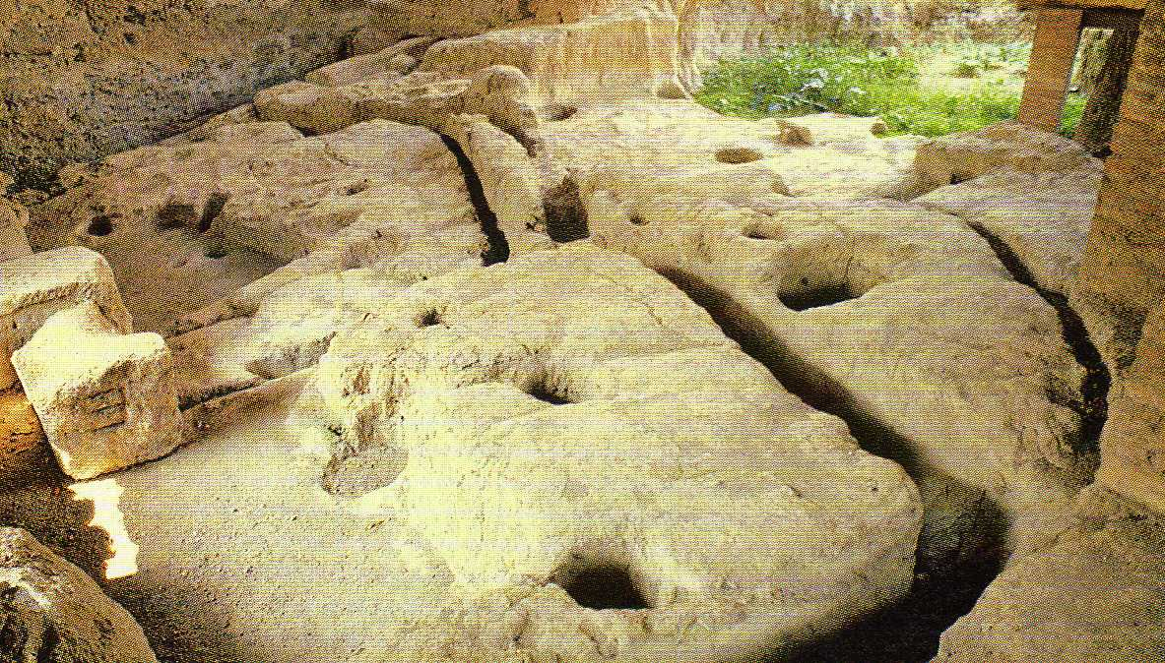
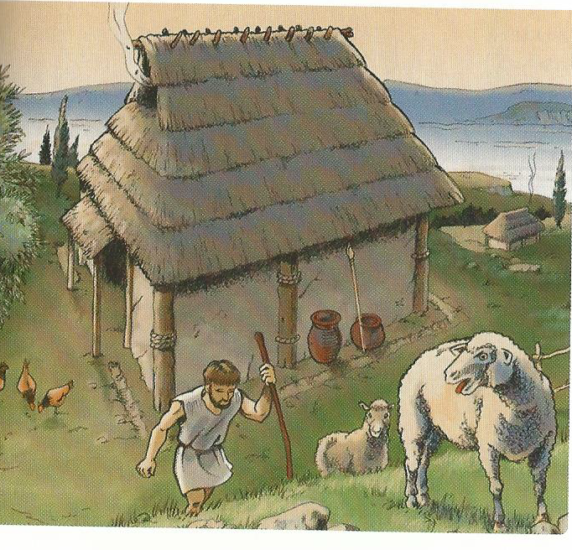
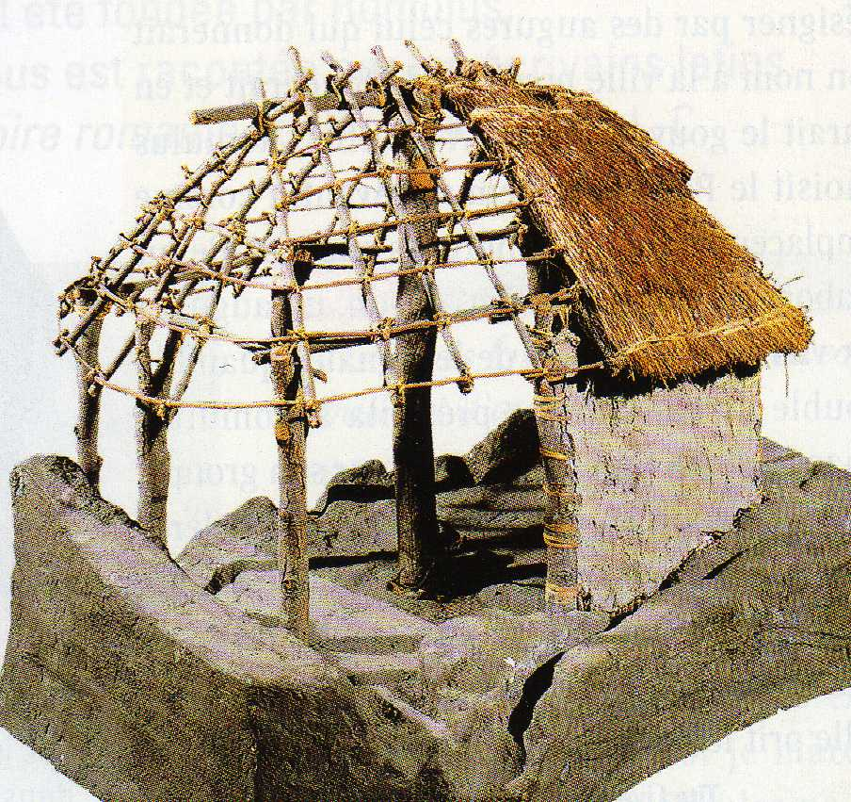
Fouilles archéologiques sur le Palatin : fond d’une cabane latine du VIIIe siècle avant J.-C. : dans les cavités étaient plantés des poteaux supportant le toit.
Reconstitution d’une cabane latine du Palatin : cette reconstitution a été réalisée à partir de traces découvertes lors d’une campagne archéologique

Slide 27
1. L’existence d’une vraie cité est-elle confirmée par les fouilles archéologiques ?
Non, seules des cabanes ont été retrouvées sur la colline du Palatin.
2. À partir de la reconstitution, à quoi devait ressembler la cité de Romulus ?
La cité de Romulus devait ressembler à un village regroupant des cabanes de bois.

Slide 28
Quel peuple dominait la région de Rome au VIIème siècle avant J.C.?
Les Étrusques dominaient la région de Rome et ont permis son développement.
L’Italie au VIIème siècle avant J.C.

Slide 29
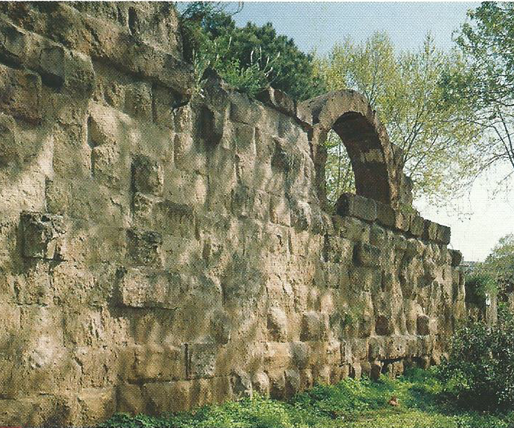
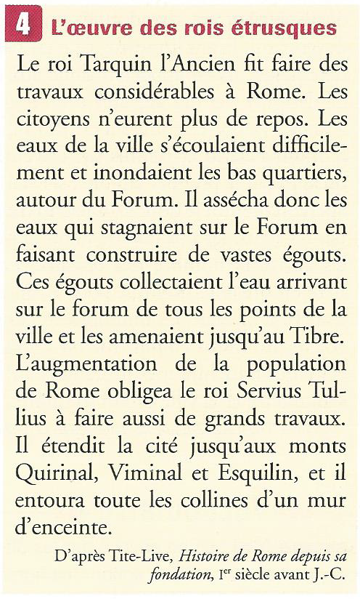
L’œuvre des rois Étrusques
Le mur d’enceinte de Rome (VIème siècle avant J.C.)
Entourez le passage du texte qui montre que les Étrusques ont fait de Rome une véritable cité.

Slide 30

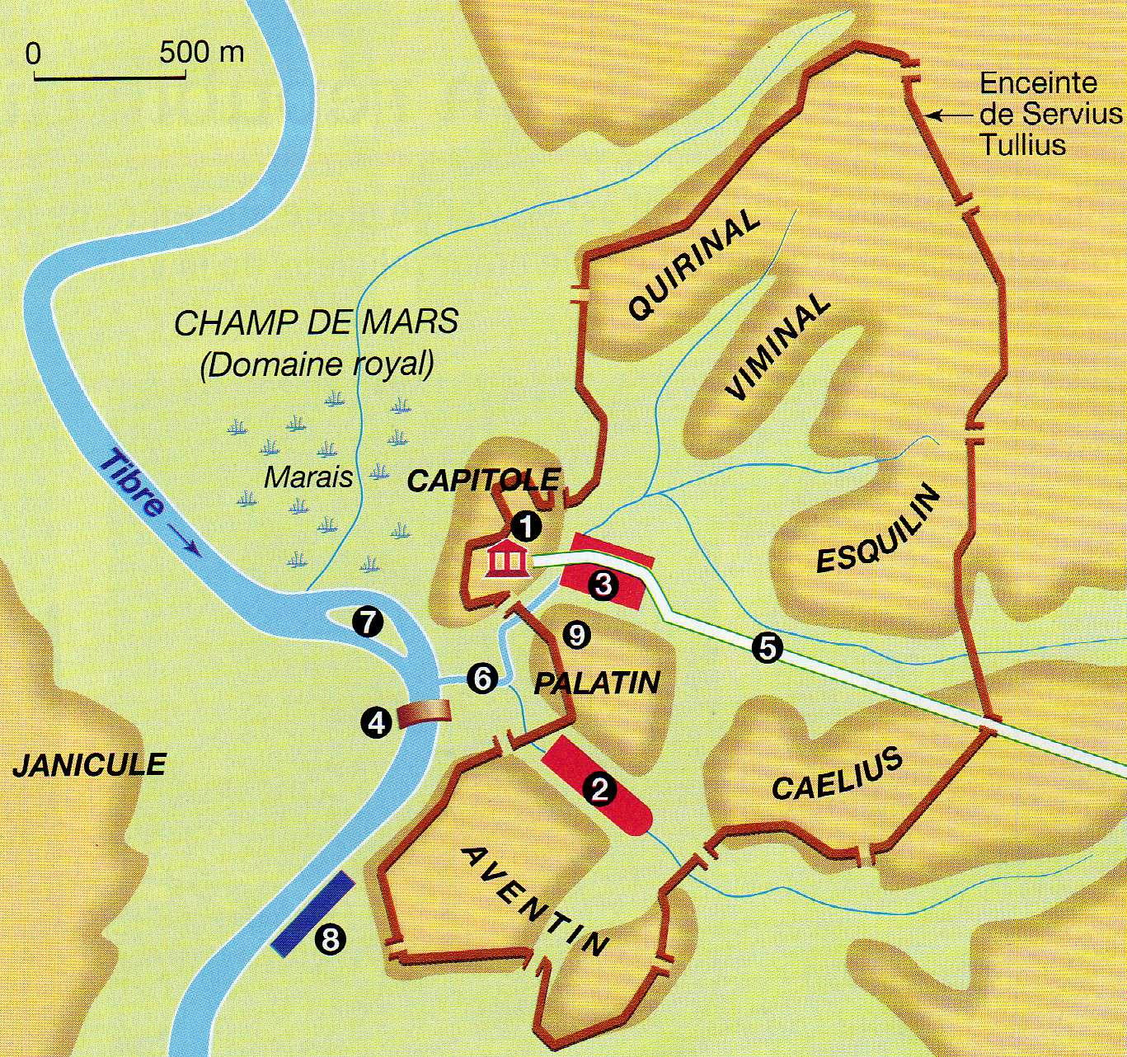
voir page 91
Plan de Rome à l’époque des rois étrusques (VIème siècle avant J.-C.) d’après les fouilles archéologiques.
1/ Temple de Jupiter.
2/ Grand cirque.
3/Forum.
4/ Pont Sublicius.
5/ Voie sacrée.
6/ Cloaca maxima (Grand égout).
7/ Ile du Tibre dite île Tibérine.
8/ Port fluvial.
9/Palais royaux.

Slide 31
Les archéologues ont trouvé des traces de cabanes de bergers datant du VIIIème siècle avant JC, sur le site de Rome, au bord du Tibre
Puis, les Étrusques venus du Nord de l'Italie font la conquête du Latium : Rome devient alors une véritable ville
En 509 avant JC, le dernier roi étrusque, Tarquin le Superbe est chassé : Rome devient une république.

Slide 32
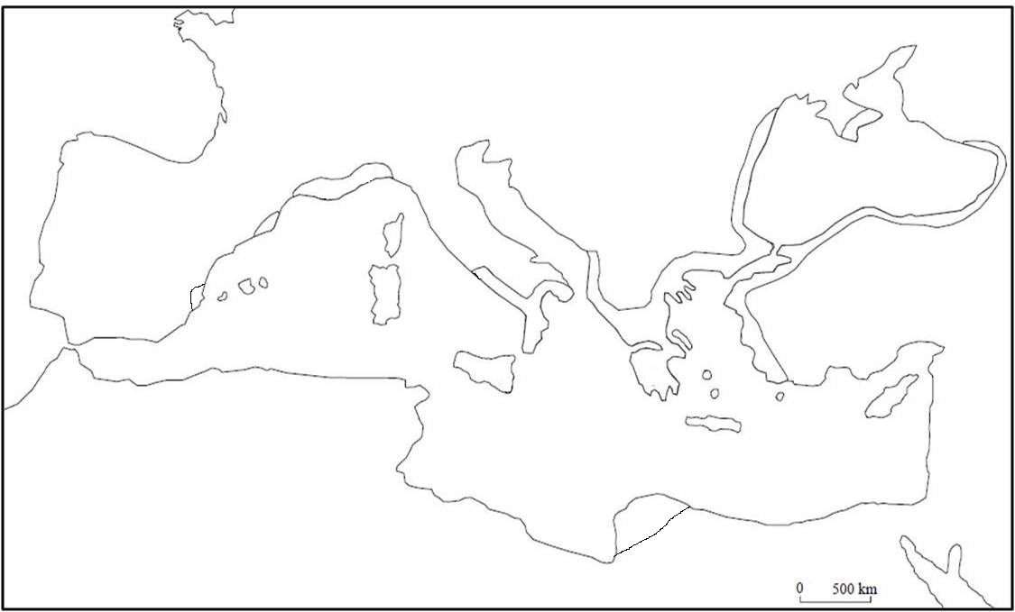
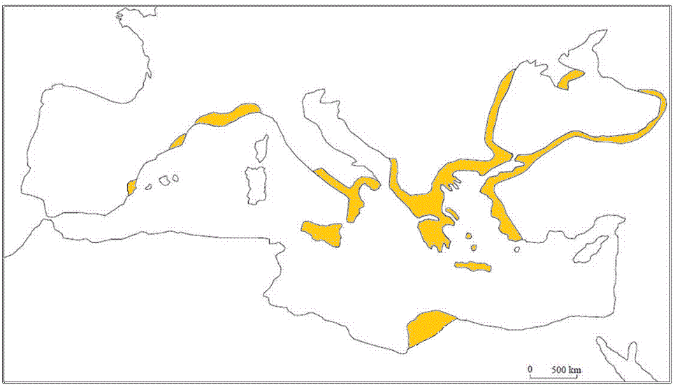
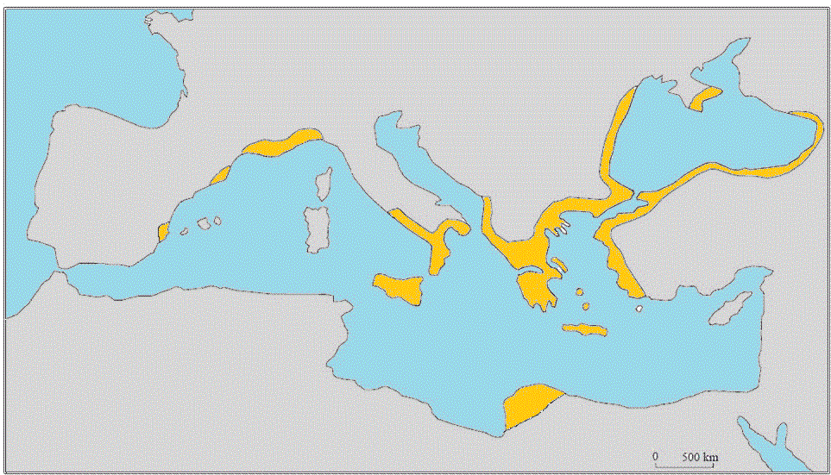
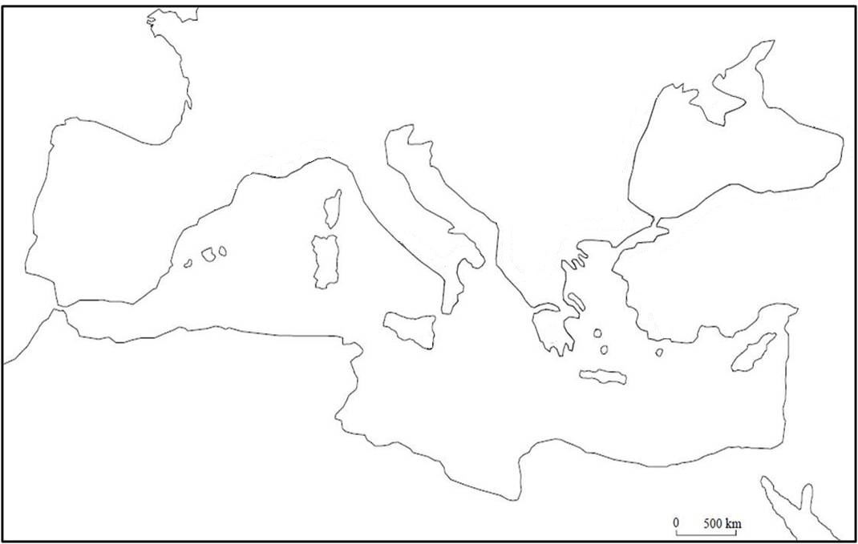
Rome
mer
Athènes
Olympie
Sparte
Méditerranée
2. Rome, du mythe à l’Histoire
l’Urbs, capitale de la République (puis de l’Empire)
territoires dominés par Rome en 300 av. JC

